Slide 1
期货、金融衍生品市场
与当代青年的作为
何晓斌
2013年10月
云南

Slide 2
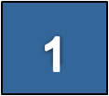
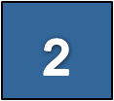
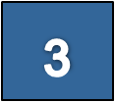
什么是金融衍生品、期货
国内外金融衍生品市场现状
当代有志青年在此市场应有何作为

Slide 3
什么是金融衍生品
金融衍生品是指建立在基础产品或基础变量之上其价格决定于后者变动的派生金融产品。根据巴塞尔银行监管委员会的定义,金融衍生产品是“一种合约,该合约的价值取决于一项或多项背景资产或指数的价值”。
基本的金融衍生产品包括四种：远期（forward）、期货(futures)、期权(option)、互换(swap)。
狭义的“金融衍生品”是指利率、汇率、权益、信用等传统基础性金融工具的衍生品，与商品衍生品相对；广义的“金融衍生品”则涵盖商品衍生品。

Slide 4
什么是金融衍生品市场
金融衍生产品市场是由一组规则、一批组织和一系列产权所有者构成的一套市场机制。
基本的金融衍生品市场分类：
远期市场、期货市场、期权市场、互换市场
根据交易场所分类：
场内市场、场外市场（OTC）

Slide 5
金融衍生品的基本特征
跨期性
约定在未来某一时间按照一定条件进行交易或选择是否交易的合约。
杠杆性 一般只需要支付少量的保证金或权利金就可签订远期大额合约或互换不同的金融产品。
联动性 价值与原生产品或基础变量紧密联系、规则变动。
不确定性和高风险性 交易后果取决于交易者对原生资产（变量）未来价格（数值）的预测和判断。

Slide 6
金融衍生品的分类
产品形态分类
远期、期货、期权和互换四大类
按交易场所分类
交易所交易的金融衍生品和OTC交易的金融衍生品 。
从原生资产角度分类
股权类衍生品
股票期货、期权
股票指数期货、期权
远期外汇合约
货币期权、期权
货币互换
货币衍生品
利率协议
利率期货、期权
利率互换
利率衍生品
信用互换
信用联接票据
其他
信用衍生品
其他衍生品
我国金融市场及其产品

Slide 7
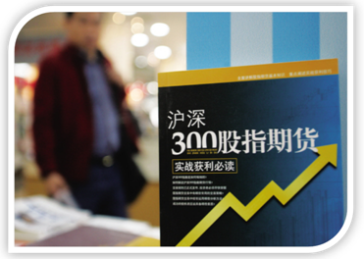
什么是期货
期货是期货合约的简称，是由期货交易所统一制定、规定在将来某一特定的时间和地点交割一定数量标的物的合约。
从某种意义上来说，期货是未来的东西，是一种可以买卖的标准化了的合约。

Slide 8
期货的分类
期货分类
金融期货：
标的：金融工具(产品)
股指期货
外汇期货
利率期货
股票期货
商品期货：
标的：实物商品
农产品期货
能源期货
工业金属期货
贵金属期货

Slide 9
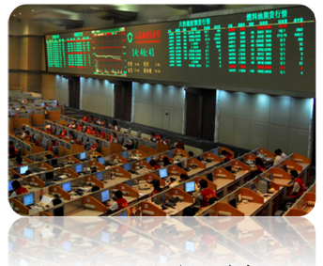
什么是期货市场
期货市场——
买卖期货合约的市场
由转移价格波动风险的生产经营者和承受价格风险而获利的风险投资者参加
在交易所内进行交易
保证金制度为保障

Slide 10
期货市场结构
期货监管机构
期货交易所
期货公司A
期货公司B
期货公司C
法律关系：
行纪关系
客户
客户
客户

Slide 11
证券市场结构
证券业监管机构
沪深证券交易所
中国证券登记结算公司
证券公司A
证券公司B
证券公司C
法律关系：
委托代理关系
客户
客户
客户

Slide 12
期货市场的作用

Slide 13
期货市场对企业经营管理的衍生作用
期货市场
功能发挥
生产环节
衍生功能
价格发现
功能
套期保值
功能
管理环节
衍生功能
生产经营
计划制定
生产成本
控制
产品质量
管理
存货管理
公司治理
结构提升
绩效考核
兼并收购
价值评估
财务管理
资金优化

Slide 14
期货交易与现货交易的区别
1
保证金
2
T+0交易
3
买空卖空，双向交易
4
到期交割
5
当日无负债结算

Slide 15
期货交易三种常见策略
套保
套利
投机
以持有的现货资产为依据
以期货合约定价公式为依据
基本面结合技术面分析（T＋0，每日结算，控制开仓比例）

Slide 16
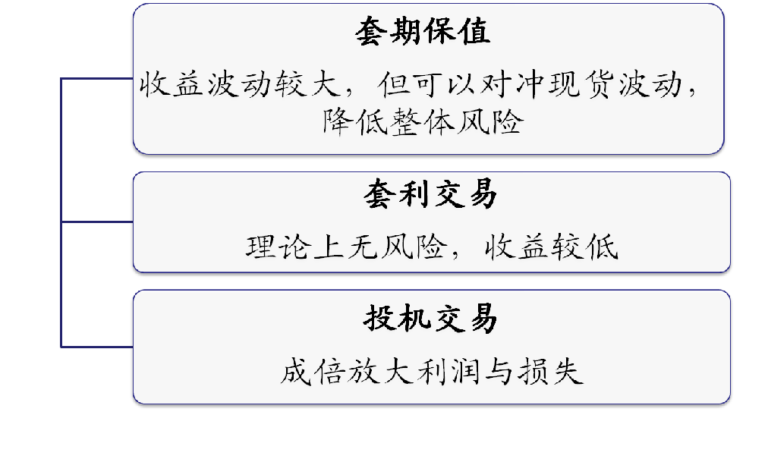
期货交易策略的收益和风险

Slide 17
套期保值案例（个人）
市场时间 | 现货市场 | 期货市场
2013.05.31 （沪深300指数2805点） | 投资者持有3万股招商银行、2.2万股中国石油、2万股广汇能源 | 投资者卖出1手沪深300期货，价格是2805×300元
2013.07.31 （沪深300指数2193点） | 投资者持有3万股招商银行、2.2万股中国石油、2万股广汇能源 | 投资者买入1手期货平仓,价格是2193×300元
平仓结果 | 亏损 （按照收盘价计算）： 18.36万元 | 盈利： 612点*300元=183600元
套保结果 | 盈亏相抵
注：假设股票组合的 β值为1。

Slide 18
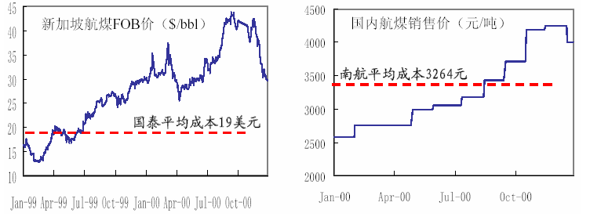
套期保值案例（企业）
1999年到2000年，国际油价从最低10.3美元涨到接近40美元。
香港国泰航空参与套期保值，南方航空公司没有参与期货交易
当油价涨到近40美元时，国泰航空的成本还不到20美元。
结果对比：
1999年国泰航空盈利23亿元，南方航空盈利18.5亿元；
2000年国泰航空盈利52.89亿元，南方航空盈利11.82亿元。

Slide 19
跨市场套利案例
时间 | 沪铜1401 | 伦敦铜
2013.07.31 | 投资者买入5吨, 价格48990元/手 | 投资者卖出5吨, 价格6886美元/吨（42234元/吨）
2013.08.30 | 投资者卖出5吨平仓, 价格51900元/手 | 投资者买入5吨平仓, 价格7111美元/吨（43517元/吨）
平仓结果 | 获利14550元 | 亏损6415元
套利结果 | 获利8135元

Slide 20
跨期套利案例

Slide 21
跨期套利案例
时间 | 螺纹1401 | 螺纹1405
2013.07.01 | 投资者买入10手, 价格3533元/吨 | 投资者卖出10手, 价格3619元/手
2013.08.01 | 投资者卖出10手平仓, 价格3647元/吨 | 投资者买入10手平仓, 价格3699元/手
平仓结果 | 盈利11400元 | 亏损8000元
套利结果 | 获利3400元

Slide 22
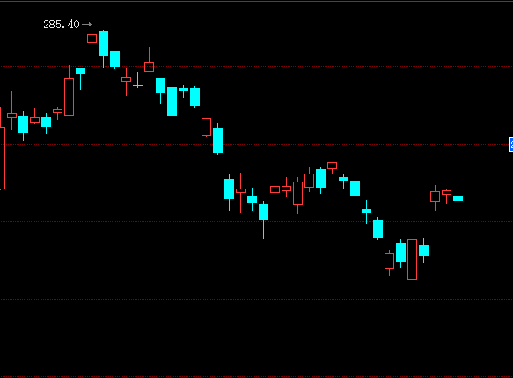
投机交易案例
以黄金期货为例
卖出黄金期货
交易顺序：
先卖后买，即
开仓是卖出，
平仓是买入。
开仓价：284.10
平仓价：255.9
保证金比率：11％
手数：1手
买入平仓
计算结果如下：
保证金＝开仓价×交易单位 ×手数×保证金比率
＝ 284.10×1000×1×11％
＝31251
盈亏计算
＝（卖出价－买入价）×交易单位×手数
＝（ 284.10 － 255.9 ）×1000×1
＝28200

Slide 23
什么是金融衍生品、期货
国内外金融衍生品市场现状
当代有志青年在此市场应有何作为

Slide 24
全球金融衍生品市场
自20世纪70年代兴起以来，金融衍生产品市场特别是场外金融衍生产品市场发展迅速，其交易量远远超过了金融现货市场，在当今世界金融市场体系中居于举足轻重的地位。
场外衍生品市场始终保持着高速增长，形成了巨大的交易规模。根据国际清算银行（BIS）统计，截至2012年6月末，全球场外衍生品合约名义本金余额为632.8万亿美元，市场价值达24.7万亿美元。
根据BIS数据统计，从1998年到2011年，全球场外衍生品名义本金年复合增长率达到17.4%，场内衍生品年复合增长率接近11.6%，两者保持较高的同步增长率。

Slide 25
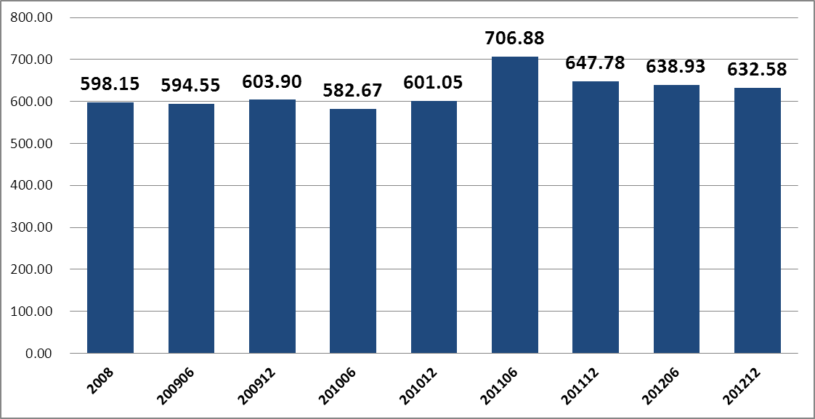
全球场外衍生品市场发展状况
根据国际结算银行(BIS)的数据，2012年12月，场外(OTC)衍生品未结算名义额为632.8万亿美元。
2011年6月场外衍生品未结算名义额为706.88万亿美元。
虽然名义额是市场规模的一个衡量尺度，但是国际结算银行(BIS) 说：总市值可以更精确地估计实际处于风险的总额。
2008-2010年全球场外衍生品
未到期合约名义额
资料来源：BIS

Slide 26
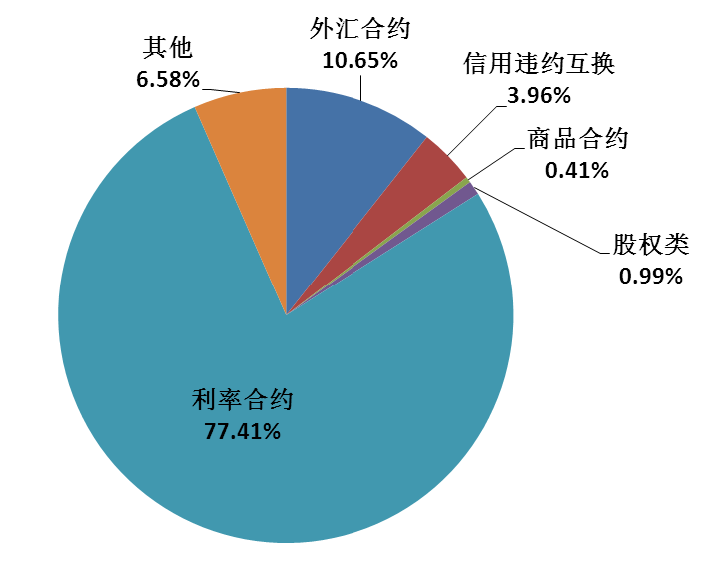
全球场外衍生品市场发展状况
根据 BIS的数据，2012年12月，OTC场外衍生品未结算的名义额为588万亿美元。
2012年12月全球场外衍生品分类中金融衍生品占据93.01%。
作为该市场主要部分的利率合约，在2012年12月达到489万亿美元，占比达到77.41%。
2012年全球场外衍生品合约
按品种分类占比
资料来源：BIS

Slide 27
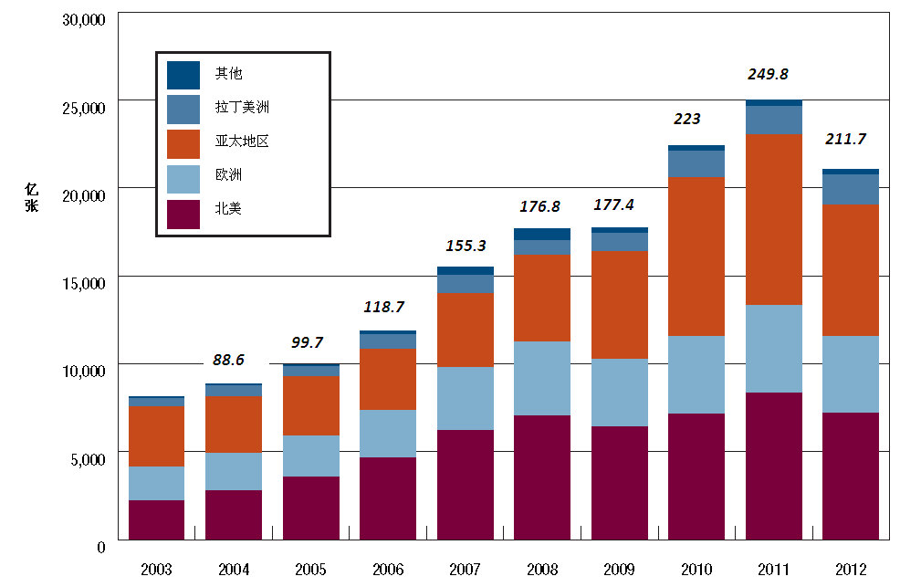
全球场内衍生品市场发展状况
2012年是过去十年来全球场内衍生品交易规模首次出现显著性的下降。全球场内期货和期权合约交易量减少到212亿张，跌幅15.3%。
全球主要地区：亚太地区、欧洲和北美洲都有两位数的下降。
品种方面，主要的金融类衍生品种：利率期货、股权类和外汇类均有两位数的下降幅度。商品类衍生品逐年逆势增长，但是其在全球市场中的份额趋于下降。
2003-2012年全球各地区
场内衍生品交易规模
单位：亿张合约
资料来源：FIA

Slide 28
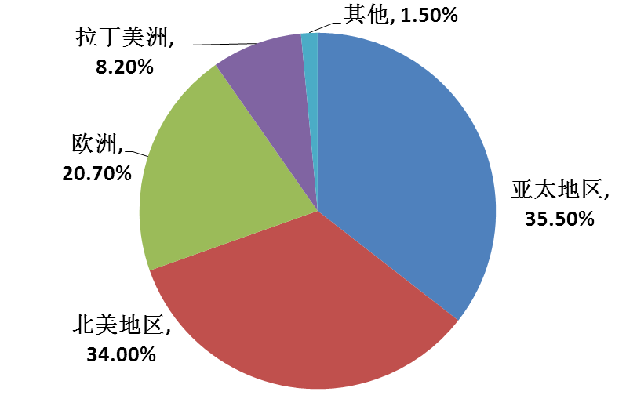
全球场内衍生品市场发展状况
2012年下降趋势变得明显，原因是亚太地区的规模下降幅度达到23.4%，而同时期北美下降11.9%，欧洲下降12.5%。但是，亚太地区仍然占据35.5%的最大份额，北美地区34%
在过去的年份，全球场内衍生品的下降幅度会因为地区间的不同波动而有所缓和。比如，2009年全球主要市场的北美和欧洲市场有两位数的下降，但是中国、印度和巴西的增速冲抵了跌幅，使得全球规模保持稳定增长。
各地区2012年场内衍生品
交易量占比
数据来源：FIA

Slide 29
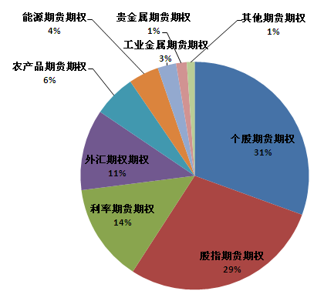
全球场内衍生品市场发展状况
2012年全球场内衍生品的交易规模下降15.3%，从表2可以看出其中最大跌幅来自于股指期货期权和外汇期货期权，分别下降28.53%和22.65%。
股权类衍生品交易量仍占场内衍生品绝对垄断地位。2012年个股期货期权占比31%，市场占有率第一；股指期货、期权交易量占比达到29%，两者合计占全球场内衍生品交易量的比重达到60%。
2012年全球场内衍生品
各品种占比
数据来源：FIA

Slide 30
我国金融市场及其产品
返回

Slide 31
我国金融衍生品市场
总的来说，现阶段我国的金融衍生产品市场发展是不足的。
“欧美需要减肥，而中国需要增肥”
发展规模不足
相关政策不足
品种不足
人才不足
2012 年中美场内衍生品市场规模与GDP 对比
 | 场内衍生品交易量（亿张） | GDP （万亿美元）
美国 | 70 | 15.67
中国 | 14.5 | 8.23
比例 | 4.83:1 | 1.9:1

Slide 32
我国金融衍生品市场
我国几项宏观经济指标和期货市场主要指标对比表
_{项目} | _{2000年} | _{2010年} | _{2012年} | _{2010-2000年增长倍数}
_{国内生产总值（万亿元）} | _{9.92} | _{34.09} | _{51.89} | 4.23
_{广义货币供应量M2（万亿元）} | _{13.46} | _{72.58} | _{97.42} | 6.24
_{外汇储备（万亿美元）} | _{0.166} | _{2.85} | _{3.31} | 18.94
_{外贸依存度} | _{43.91%} | _{60%} | _{47%} | 0.07
_{股市总市值（万亿元）} | _{4.8} | _{26.54} | _{22.91} | 3.77
_{期货市场成交量（亿手）} | _{0.6} | _{31.34} | _{14.5} | 23.17
_{期货市场成交金额（万亿元）} | _{1.6} | _{309.12} | ₁₇₁ | 105.88

Slide 33
我国金融衍生品市场历史案例
1973年,中国粮油食品进出口总公司通过香港华润公司所属五丰行,采购原糖现货47万吨。
●任务：尽快购买年内到货的原糖四十七万吨
●市场情况：货源紧张，价格趋涨
●操作： 1. 4月份，在纽约和伦敦购买期货26万吨，价格82英镑/吨。
2.立即向巴西、澳洲、伦敦、泰国、多米尼加、阿根廷购买现货四十一万多吨，平均价格每吨八十九英镑左右。
3.从五月二十日开始，市场传说中国购入大量砂糖，纽约、伦敦砂糖市场大幅度涨价。然后，澳洲、巴西先后证实我向他们购糖，市价又进一步上涨，至五月二十二日涨至每吨一百零五英镑。我因购买砂糖现货任务已完成，从五月二十二日起至六月五日将期货售出 。
●结果：圆满完成原糖采购任务。除中间商应得费用和利润六十万英镑外，我五丰行还赚二百四十万英镑

Slide 34
我国金融衍生品市场历史案例
《陈云文选》第三卷P221，《进口工作中利用商品交易所的问题》（1973.10.10）：
“国际上的交易所是投机商活动场所，但也是一种大宗商品的成交场所。所以，资本主义市场的商品交易所有两重性。…进出口价格许多是参照交易所价格来确定的。…对于商品交易所，我们应该研究它，利用它，而不能只是消极回避。”
“我们这次利用交易所,不是为了做投机买卖,不是为了赚取二百四十万英镑,今后也不做投机买卖。这次利用交易所是一种迂回性的保护措施,是为了我们不吃亏或少吃亏。”
“在今后两年里对交易所要认真进行研究。因为利用交易所，可能有得有失，但必须得多失少。我们决不做卖空的投机，只对进口物资有时经过交易所购买期货，就是说只买进确实需要的物资。”

Slide 35
我国金融衍生品市场发展展望
规律使然，前景无比广阔。
政策导向，顺应发展。
市场化、国际化发展推进发展步伐。

Slide 36
什么是金融衍生品、期货
国内外金融衍生品市场现状
当代有志青年在此市场应有何作为

Slide 37
中国金融衍生品市场“前途无比光明，但需要足够耐心”！
你们肩负着历史使命和责任！
抓住机遇，迎接挑战，你们将大有作为！

Slide 38
我国金融市场及其产品

Slide 39
谢谢大家 ！

